Slide 1
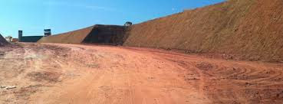
TERRAPLENAGEM
•Terraplenagem - é qualquer serviço que se faça em um terreno que modifique sua conformação natural, seja por enchimento (aterro) ou por escavação (corte).
•Talude – É a superfície de um terreno proveniente de um movimento de terra (seja aterro ou corte).
•Plataforma – é o local onde se deseja implantar o projeto de arquitetura ou de engenharia.

Slide 2
DECLIVE DE UM TALUDE
1.É a declividade da linha de maior declive do talude, ou seja, é o ângulo formado pelo talude e a horizontal do terreno;
2.É a relação entre a diferença de cota entre dois pontos de uma de suas retas de maior declive e a projeção do segmento definido pelos referidos pontos;
3.É a tangente trigonométrica de sua inclinação.
Tg = (cat. op.)/(cat. adj.) = A/B = i

Slide 3
O declive dos taludes e definido em função da altura do corte e da natureza do material. Os valores mais usados são:
1.Terreno com possibilidade de desmoronamento (material mole) = 1/1;
2.Terreno sem possibilidade de desmoronamento (material duro) =3/2;
3.Rocha = infinito (talude vertical).
OBSERVAÇÃO:
A declividade de um talude também pode ser dada em porcentagem.

Slide 4
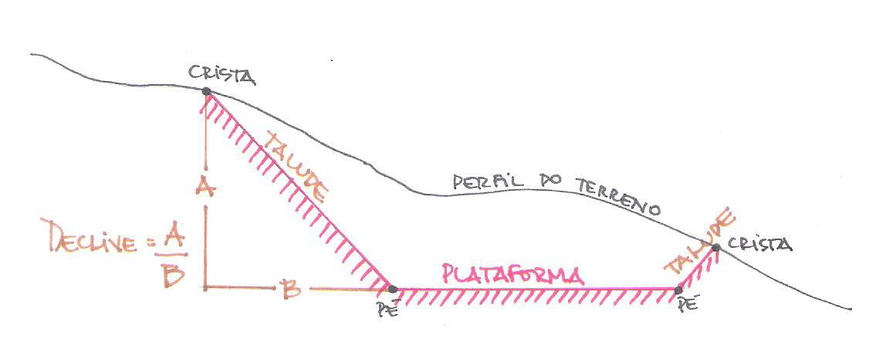
CORTE OU ESCAVAÇÃO
Ocorre quando a construção que se quer executar tem cota menor que a da superfície natural do terreno.
Depois de desenhada uma seção em corte, obtém-se duas cristas de corte. Consequentemente, ficam determinadas, em planta, duas linhas que são os lugares geométricos das cristas de corte. Essas linhas são chamadas “linhas das cristas de cortes”, ou simplesmente, “linhas de corte”.

Slide 5

ATERRO OU ENCHIMENTO
Aterro é o enchimento feito no terreno quando a construção que se quer executar tem cota maior que a superfície natural do terreno.
OBSERVAÇÃO:
Tudo que foi mencionado com relação ao corte se aplica ao aterro e às seções mistas

Slide 6
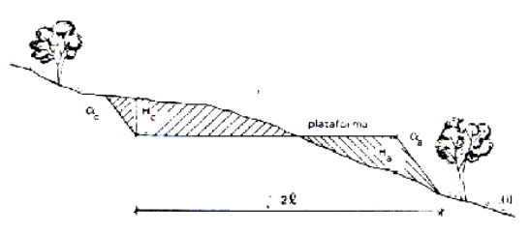
SEÇÃO MISTA
Uma seção mista contém uma parte em corte e outra em aterro.

Slide 7
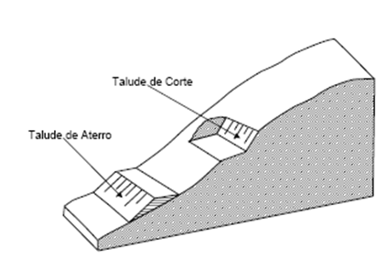

Slide 8
Referências Bibliográficas
•Costa, J. D., Superfícies Topográficas. UFPE – Departamento de Expressão Gráfica. 2005

